Slide 1



PHÁT TRIỂN MÃ NGUỒN MỞ
BÁO CÁO GIỮA KÌ
osCommerce
1 | Nguyễn Nhật Minh | 0950080131
2 | Nguyễn Minh Thuận | 0950080141
3 | Nguyễn Đức Gia Hân | 0950080098

Slide 2


osCommerce
I . Lịch sử ra đời của osCommerce
II .Tính năng chính của osCommerce
III. XamPP
IV. Cách thức tải chương trình và xây dựng chương trình minh họa

Slide 3


I. Lịch sử ra đời của osCommerce
-OsC Commerce được bắt đầu vào tháng 3 năm 2000 tại Đức bởi Harald Ponce de Leon.
-OsC Commerce được Ponce de Leon gọi là "một công việc phụ" và "một nghiên cứu mẫu".
-Đến năm 2005, hơn 2000 trang web đã sử dụng osC Commerce, và vào năm 2009, con số này đã tăng lên 13.000. Vào năm 2021, BuildWith báo cáo hơn 230.000 trang web do osC Commerce cung cấp.

Slide 4

II .Tính năng chính của osCommerce
-Hỗ trợ nhiều kênh bán hàng như nhiều trang web, đại lý liên kết (hoặc đại lý bán hàng trực tiếp), các thị trường như Amazon và eBay.
-Tìm kiếm trang web với tính năng tự động đề xuất, tìm kiếm trong danh mục sản phẩm, trang thông tin, danh mục và bảng thương hiệu.

Slide 5
Một số tính năng khác của osCommerce bao gồm:
Kênh bán hàng.
Cửa hàng ứng dụng.
Chuyển đổi ngôn ngữ và tiền tệ.
Quản lý đơn hàng và khách hàng.
Quản lý danh mục sản phẩm.
Công cụ tiếp thị.

Slide 6



III. XamPP
-Xampp là chương trình tạo máy chủ Web (Web Server) được tích hợp sẵn Apache, PHP, MySQL, FTP Server, Mail Server và các công cụ như phpMyAdmin. Không như Appserv, Xampp có chương trình quản lý khá tiện lợi, cho phép chủ động bật tắt hoặc khởi động lại các dịch vụ máy chủ bất kỳ lúc nào.

Slide 7

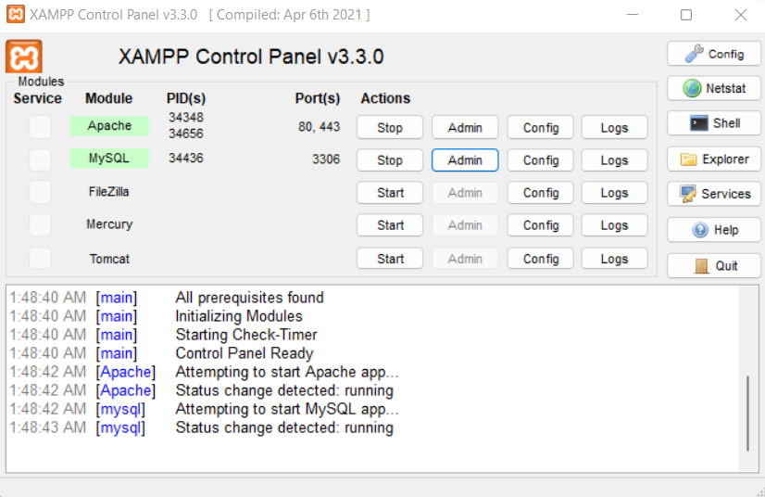
Cách tải XamPP
Download Xampp và chạy file vừa tải về cài đặt Xampp, Sau khi cài đặt xong thì cửa sổ XAMPP Control Panel hiện lên, kích hoạt Web Localhost bằng việc click vào 2 nút Star đầu tiên để khởi động Apache và MySQL.
Khởi động Apache và MySQL

Slide 8
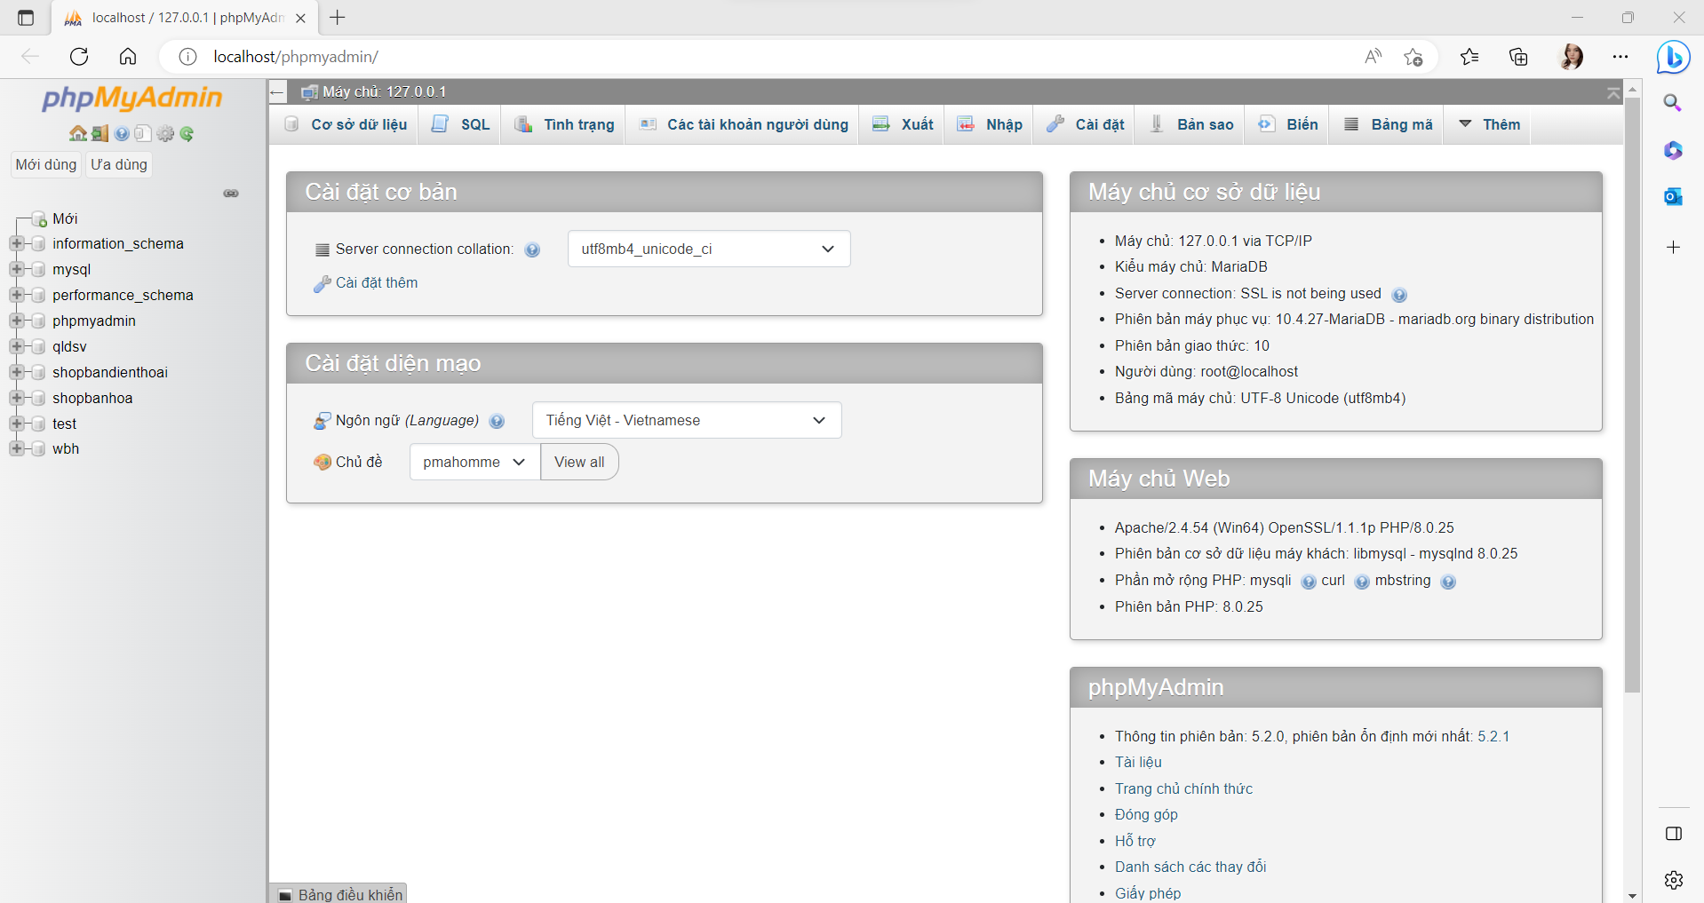
Sau khi kích hoạt xong, click vào nút Admin bên cạnh nút Star để tạo Database. Khi đó màn hình quản trị phpMyAdmin hiện ra. Ngoài ra, cũng có thể nhập trực tiếp đường dẫn http://localhost/phpmyadmin/
vào trình duyệt.
Giao diện phpMyAdmin

Slide 9

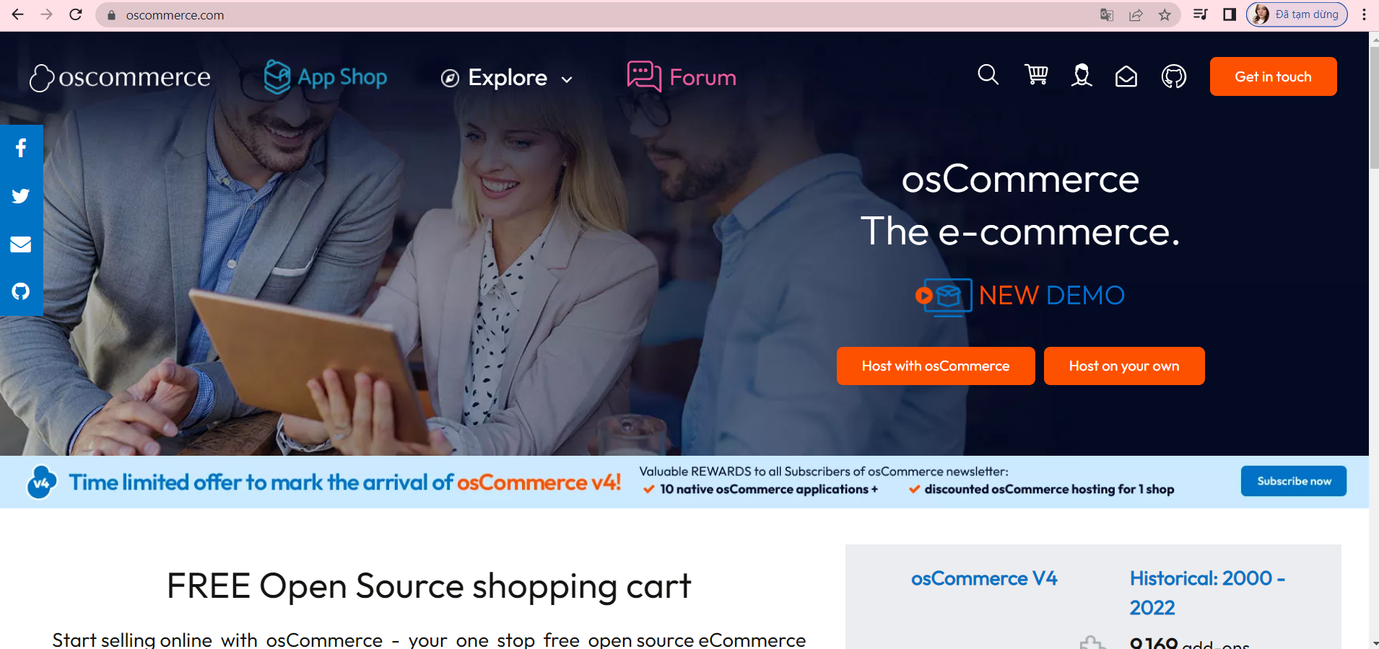

IV. Cách thức tải chương trình và xây dựng chương trình minh họa
Cách tải chương trình
-Để cài đặt osCommerce, bạn cần truy cập trang web oscommerce.com để tải mã nguồn về. Sau đó, bạn có thể làm theo các bước sau:
Bước1:Mở trình duyệt và nhập url http://localhost/yourfolder/ để hiện ra màn hình cài đặt.
Bước 2: Nhập thông tin về CSDL

Slide 10
2.Cách thức cài đặt ,cấu hình, mở rộng chương trình
-OsCommerce là một chương trình mã nguồn mở nên bạn có thể mở rộng chương trình bằng cách sửa đổi mã nguồn hoặc cài đặt các mô-đun bổ sung từ cộng đồng người dùng và nhà phát triển.
Để cài đặt osCommerce, bạn cần truy cập trang web oscommerce.com để tải mã nguồn về. Sau đó, bạn có thể làm theo các bước sau:
Bước 1: Đăng ký host và tên miền miễn phí.
Bước 2: Upload file cài đặt osCommerce lên hosting.
Bước 3: Cài đặt osCommerce.
Bước 4: Việt hóa các chức năng người dùng.
Bước 5: Thêm tiền tệ 1.

Slide 11
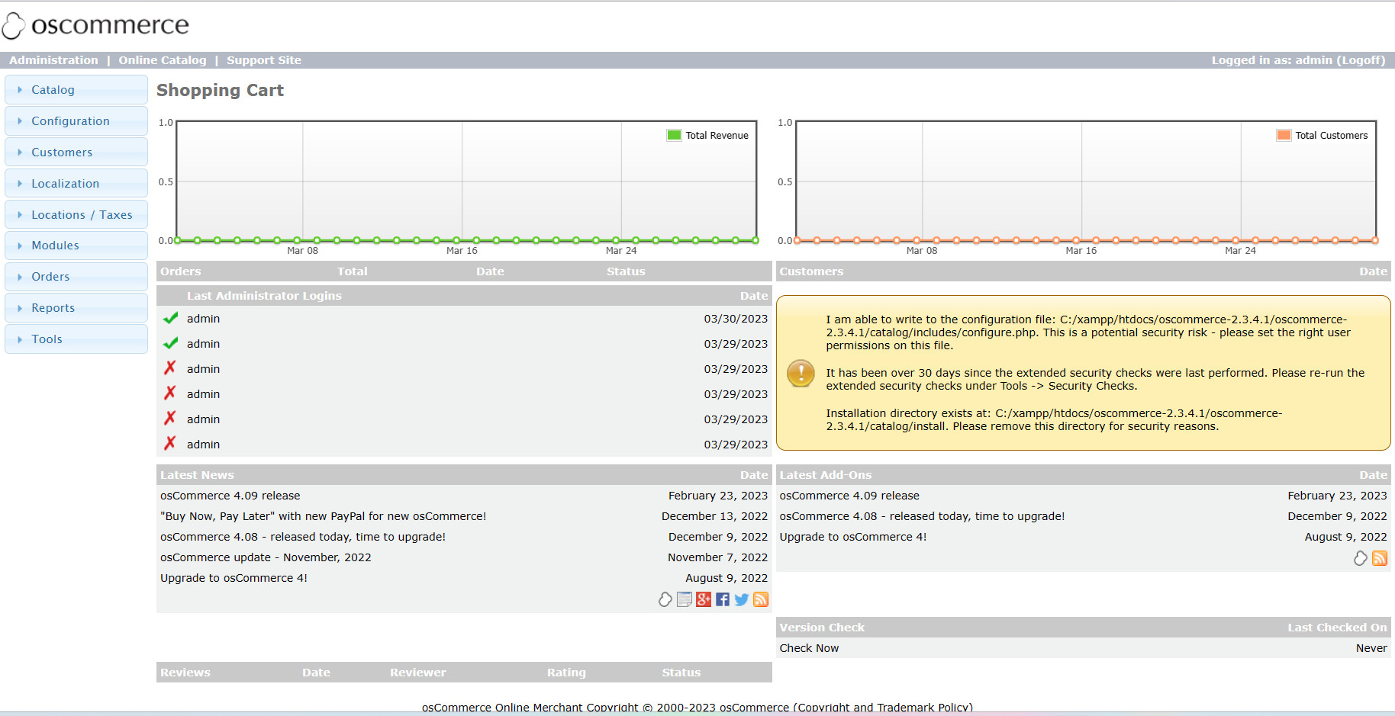
3.Xây dựng ứng dụng minh họa
Trang Admin

Slide 12

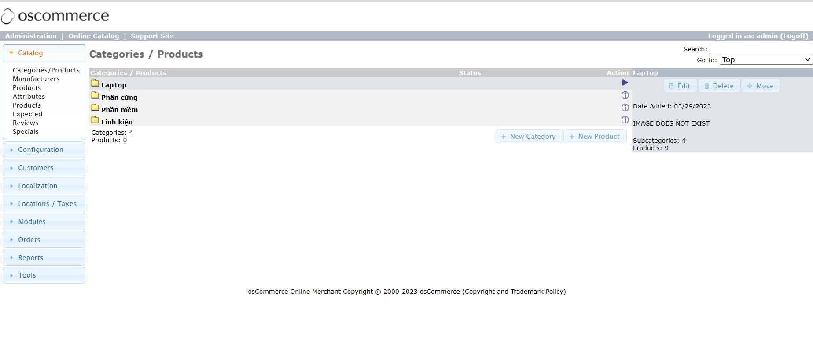
Trang thêm, xóa, sửa

Slide 13
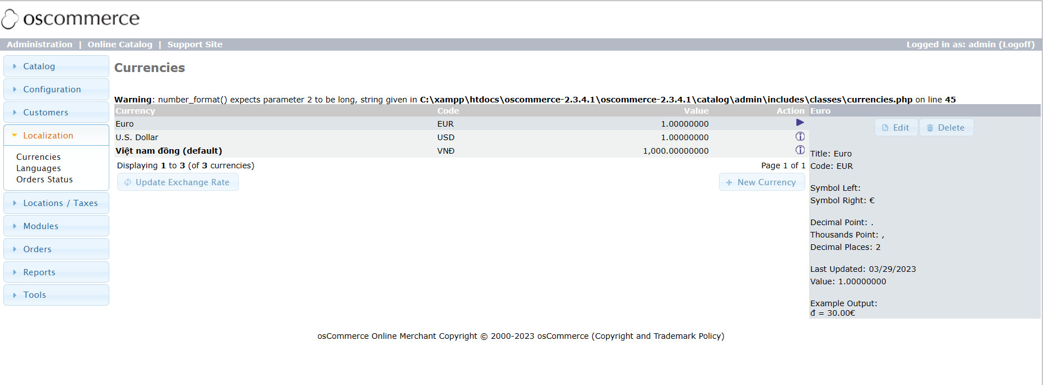
Trang đổi tiền tệ, ngôn ngữ

Slide 14
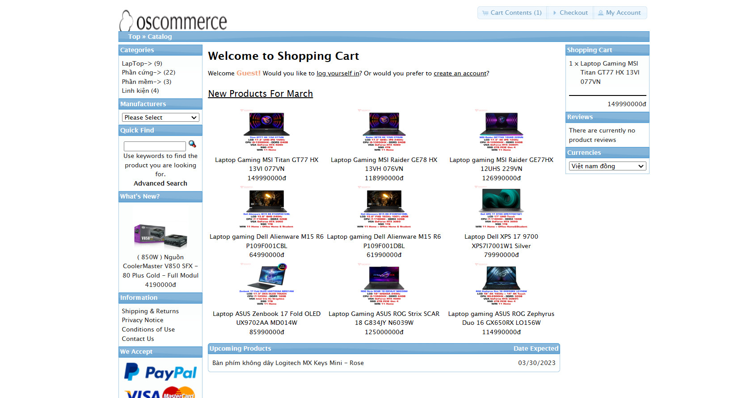
Trang chủ WEB

Slide 15
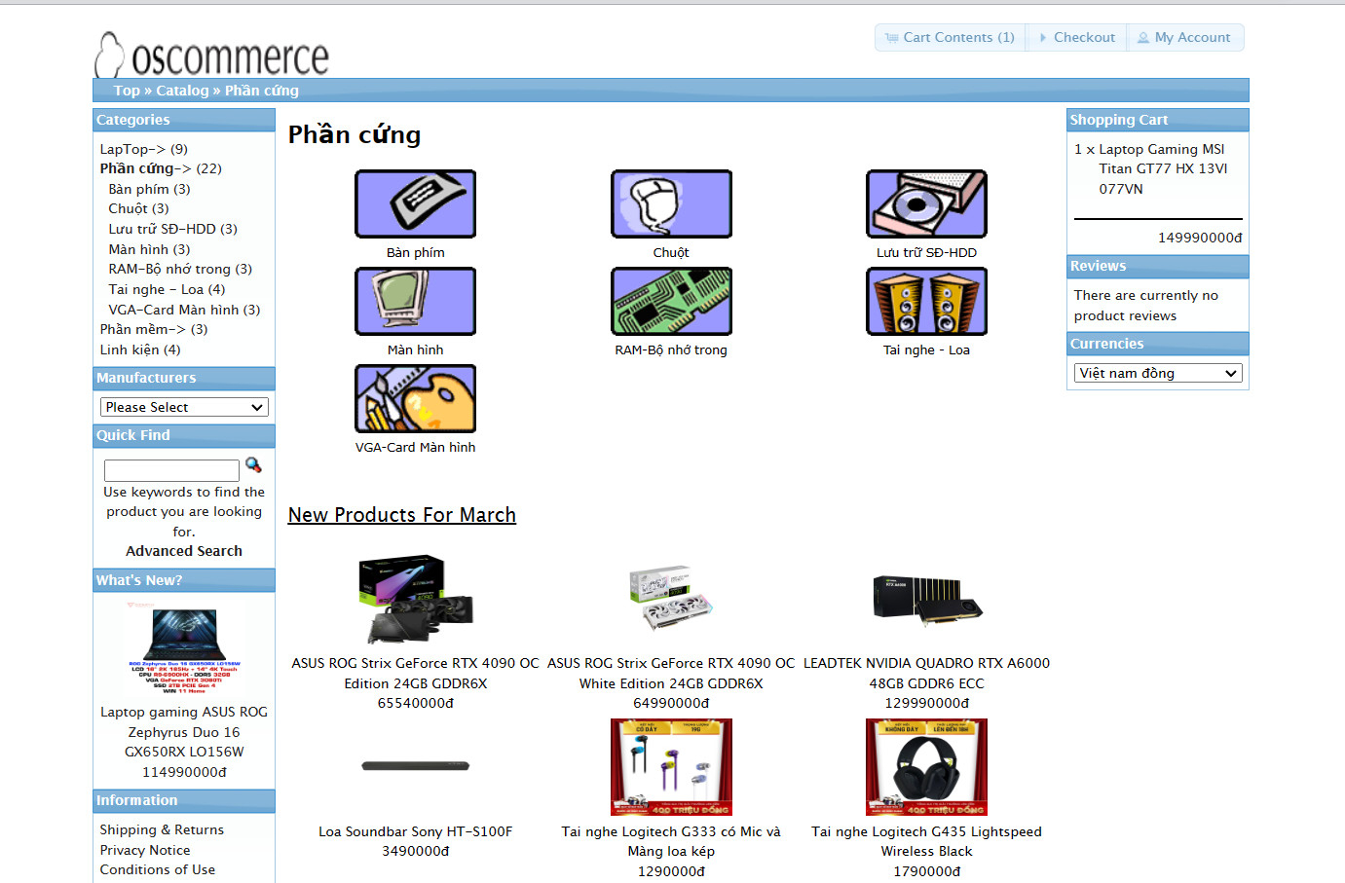
Phần cứng

Slide 16
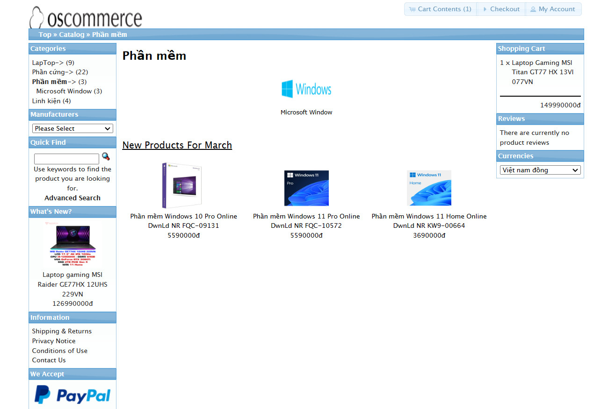

Phần mềm

Slide 17
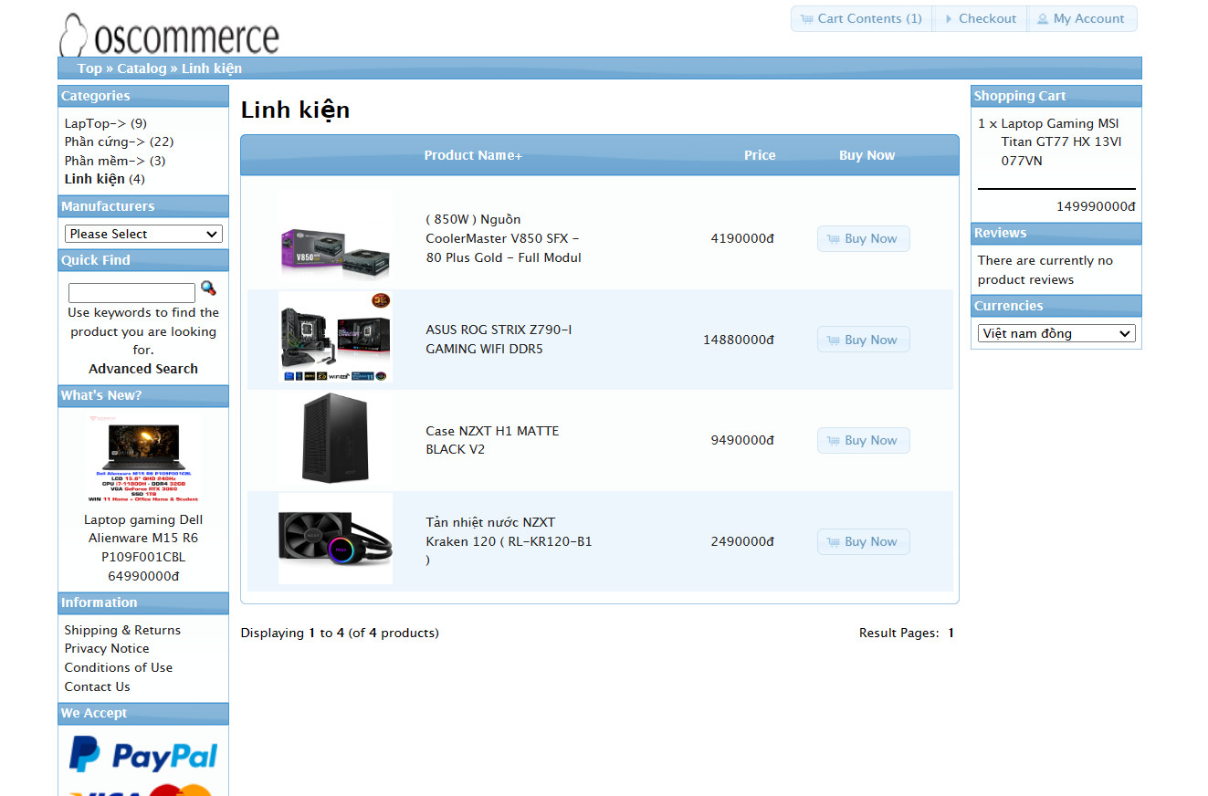
Linh kiện

Slide 18
KẾT LUẬN
-Hiểu biết về phần mềm mã nguồn mở, ngôn ngữ lập trình PHP và Hệ quản trị cơ sở dữ liệu MySQL.
-Cài đặt và sử dụng thành thạo Xampp và Oscommerce.
-Xây dựng được một hệ thống website bán hàng bằng Oscommerce
-Giao diện trực quan, dễ sử dụng, cung cấp đầy đủ thông tin sách.
Cập nhật sách mới thường xuyên, …
-Đảm bảo quyền sử dụng, quyền riêng tư và tính bảo mật đối với
thông tin của người dùng.
-Mặc dù đã cố gắng rất nhiều trong quá trình khảo sát tìm hiểu về mã nguồn mở và xây dựng ứng dụng website ,nhưng sẽ không tránh khỏi những thiếu sót. Vì vậy em mong quý thầy cô cũng như những ai quan tâm đến đề tài này chỉ dẫn và góp ý kiến cho em để em hoàn thiện website một cách đầy đủ. Mong muốn của em là phát triển website:
Với nhiều tính năng, ứng dụng thân thiện hơn.
Cơ chế bảo mật cao hơn.

Slide 19


